Slide 1

Regulátor teploty
Linda vincelová 3.C

Slide 2
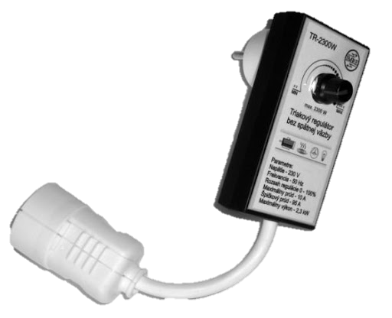
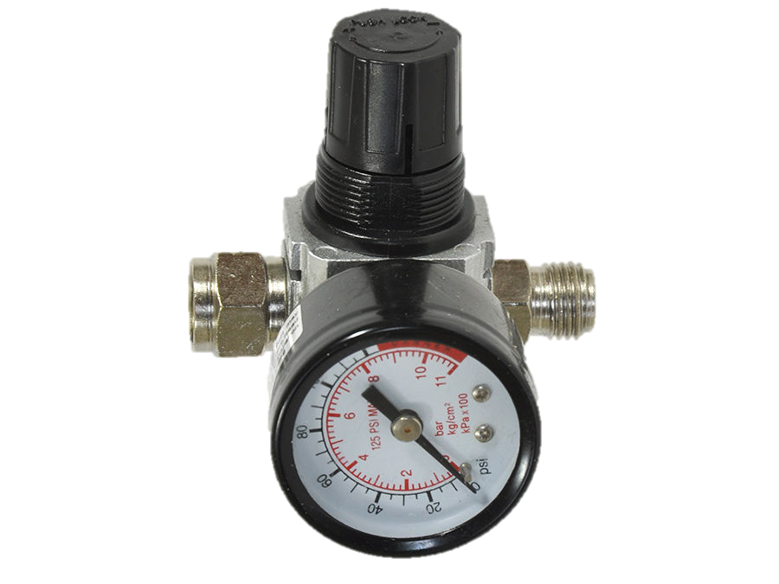
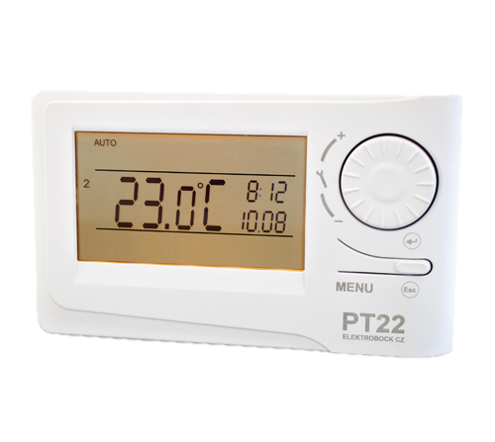
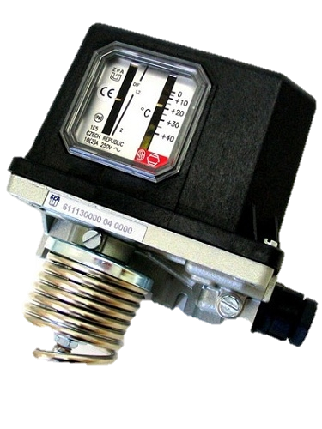
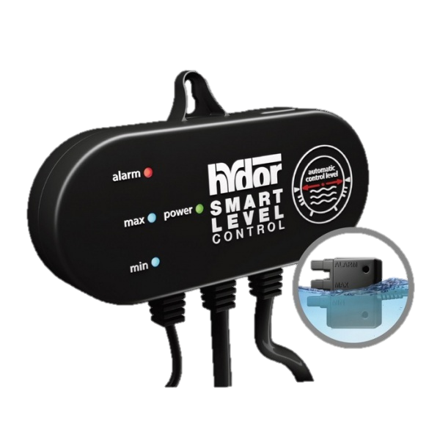
Vlastnosti regulátorov
Regulátor otáčok- vŕtačky, karbobrúsky
Regulátor tlaku vzduchu s manometrom na pištoľ
Regulátor → zariadenie, kt. uskutočňuje automatické/samočinné ovládanie objektu
ustálený stav určitej veličiny → stav, v kt. sa daná veličina nemení
porucha je každá zmena, kt. by spôsobila odchýlku regulovanej veličiny od nastavenej hodnoty
Vstupné členy slúžiace na získanie info. o priebehu regulovaných fyzikálnych veličín
Nazývame ich aj snímače fyzikálnych veličín
Zameriavame sa na meranie fyzikálnych veličín, ktoré sa najčastejšie vyskytujú v regulačnej technike → tlak, teplota, výška hladiny, obrátky
Priestorový termostat
Priestorový regulátor teploty
Regulátor výšky vodnej hladiny

Slide 3
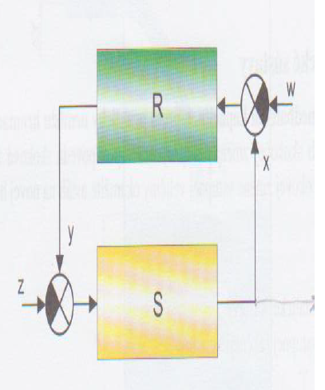
Druhy regulátorov teploty
Riadeným systémom môže byť:
Motor
Elektromotor
Vykurovanie
Klimatizácia
Chemický proces
Bloková schéma regulačného obvodu je tvorená:
Blokom regulovanej veličiny
Blokom regulátora
Tieto bloky sú spojené čiarami → predstavujú cesty šírenia signálov v regulačnom obvode
Miesto sčítania signálov sa označuje krúžkom rozdeleným na štvrtiny
Záporná veličina je označená
– mínusom
Čiernou farbou → začiernime ¼ kruhu
Bloková schéma regulačného obvodu

Slide 4
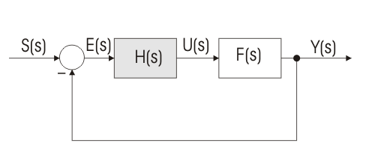
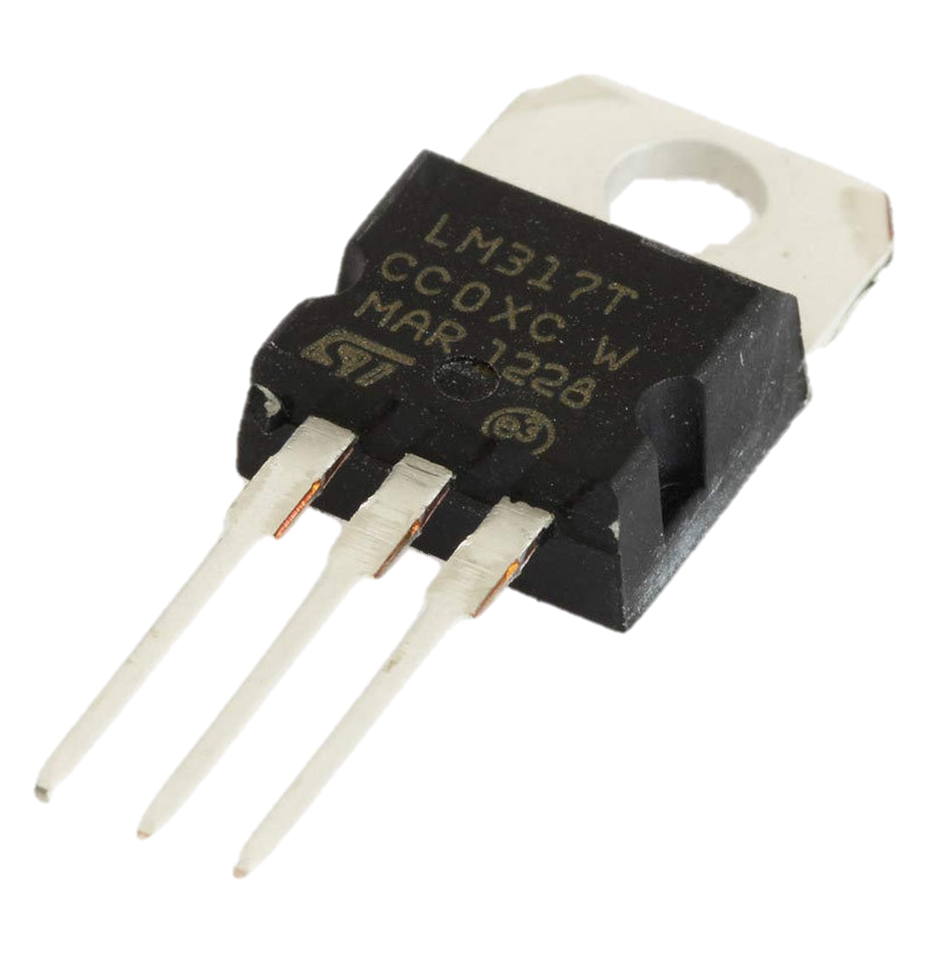
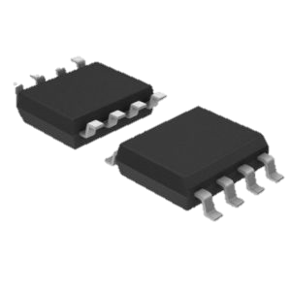
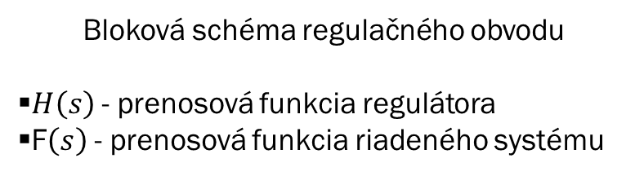
Typy regulátorov teploty
Rozdelenie regulátorov teploty podľa techniky :
Analógové
Číslicové
Delenie regulátorov podľa algoritmu:
Lineárne regulátory
Nelineárne regulátory
Fuzzy regulátory
Neurónová sieť
Neuro-Fuzzy regulátory
Bloková schéma regulačného obvodu
$H\left(s\right)$- prenosová funkcia regulátora
F$\left(s\right)$ - prenosová funkcia riadeného systému

Slide 5
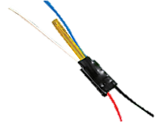
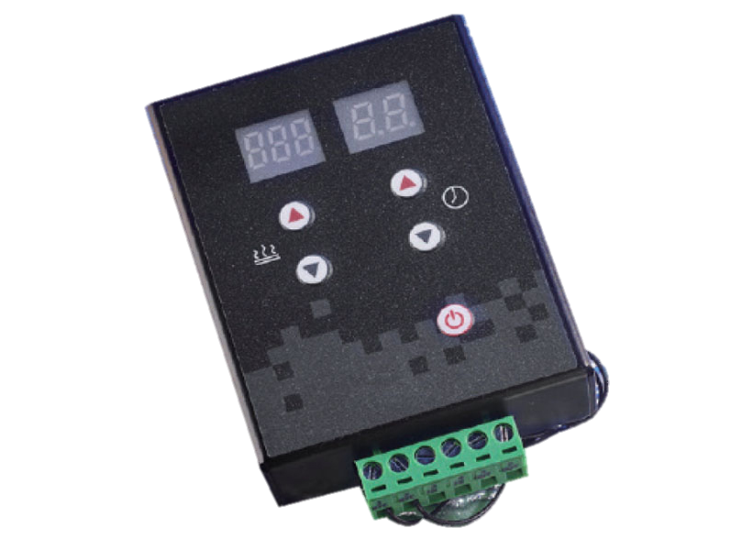
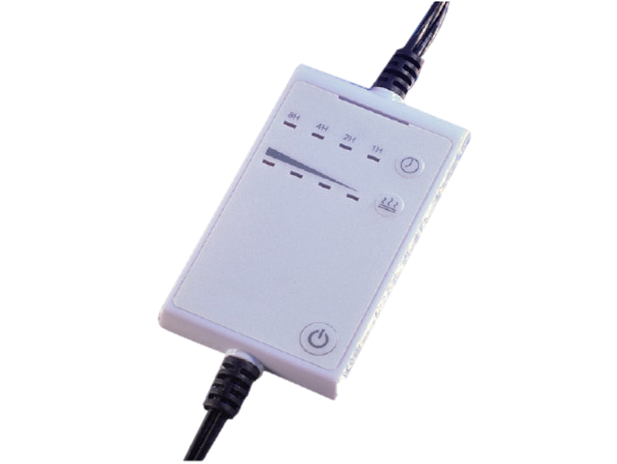
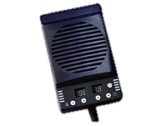
Konkrétne typy regulátorov teploty
Mirko-regulátory teploty
Digitálne regulátory teploty
Séria DTC-A
Séria DTC-T
Štvorfázové regulátory teploty
Séria DTC-S
Séria DTC-N
Mikro- regulátor teploty a času
Digitálny regulátor teploty a času
4-fázový regulátor teploty a času
Digitálny regulátor teploty a času AC na DC

Slide 6
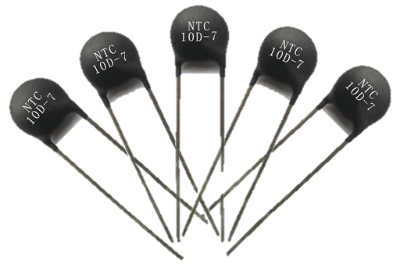
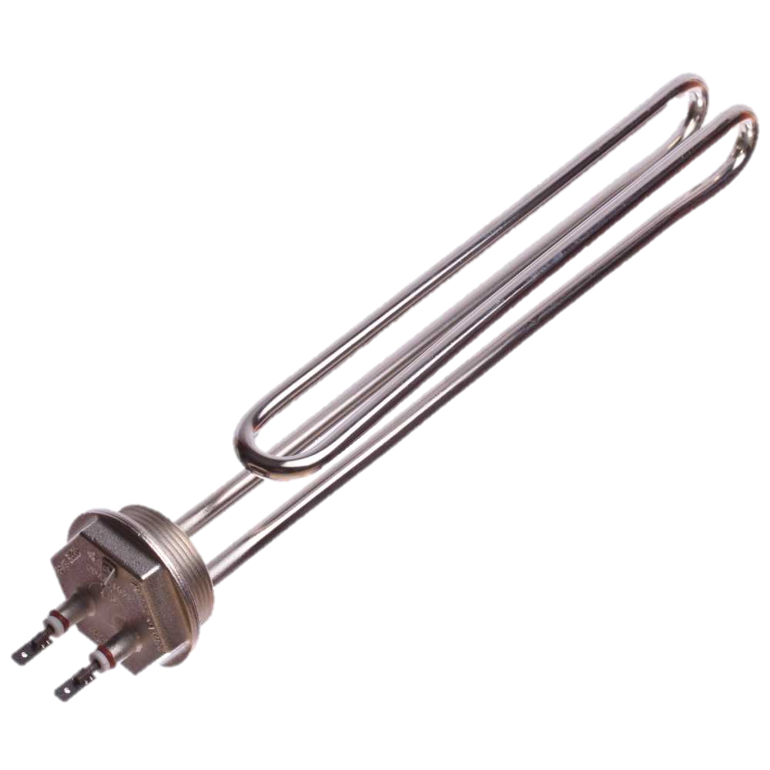
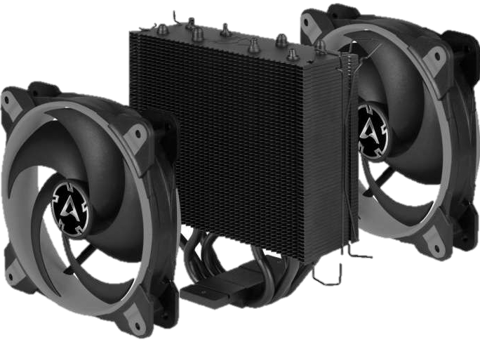
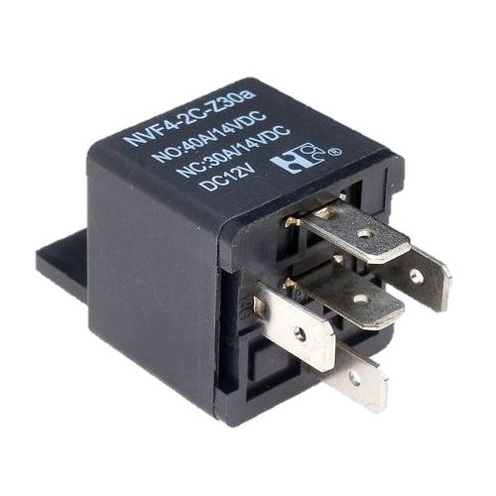
Funkcie regulátorov teploty
Termistory
Regulátor udržuje stálu teplotu
Nastavuje sa v rozsahu cca +10 až +80°C
Teplotný snímač- termistor 10k pri teplote 25°C
Regulátor je dvojstavový a na výstupe má relé s prepínacím kontaktom
Keď poklesne teplota snímača pod nastavenú teplotu relé zopne a zapne sa externé vyhrievacie teleso
Keď sa teplota snímača zvýši nad nastavenú teplotu, relé vypne a výhrevné teleso prestane hriať
Po ochladení snímača sa ohrievanie opäť zapne a celý systém sa dookola opakuje
Regulátor môžeme použiť pre ovládanie ventilátora ofukujúceho chladič
Snímač teploty tepelne pripevníme o chladič a motor ventilátora ovládame vypínacím kontaktom relé
Ventilátor sa pri zvýšení teploty zapína a pri znížení vypína
Výhrevné teleso
Ventilátor s chladičom
Relé s prepínacím kontaktom

Slide 7
Použitie v praxi
V priemysle tepelných úprav → operácie na báze pece → najčastejšie sú integrované do kotlov, výmenníkov tepla, základných a špeciálnych pecí (na reguláciu teplôt počas tepelného spracovania)
V baliarenskom priemysle → používajú sa na reguláciu teplotných úrovní v baliacich zariadeniach na báze tepla, ako je nanášanie lepidla, tavné lepidlo, tesnenie a systémy na balenie do tepelne zmenšovateľnej fólie.
V plastikárskom priemysle → používajú sa v zariadeniach na výrobu plastov → na formovacie a extrúdovacie (vytláčacie) systémy, chladiče a sušičky → aby sa zabezpečilo, že hotové výrobky zodpovedajú špecifikáciám zákazníka a priemyselným normám.
V zdravotníctve → používajú sa na zabezpečenie laboratórnych a testovacích zariadení, ako sú autoklávy (prístroj/reaktor konštruovaný pre reakcie prebiehajúce pri vysokom tlaku a teplote), kryštalizačné komory, inkubátory a chladničky, na udržiavanie vhodných teplôt na skladovanie a spracovanie vzoriek.
V potravinárskom a nápojovom priemysle → nachádzajú sa v zariadeniach na spracovanie a výrobu, ako sú pivovary, mixéry, rúry a sterilizátory, kde regulujú teplotu a čas spracovania.

Slide 8
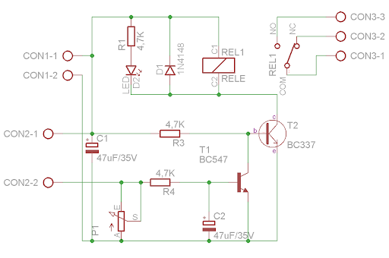
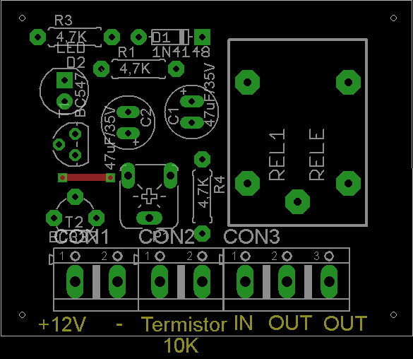
Veličiny a parametre na meranie a vyhodnotenie
Termistor je spolu s trimrom P1 zapojený ako odporový delič, na ktorý sa privádza napájacie napätie
Pretože odpor termistora závisí od teploty (čím väčšia teplota, tým odpor menší) je i výstupné napätie deliča závislé na teplote (pri stúpajúcej teplote sa zväčšuje)
Veľkosť výstupného napätia deliča sa vyhodnocuje tranzistorom T2, ktorý slúži ako komparátor
Rozhodovacia úroveň komparátora je cca 0,65V a je rovná úbytku napätia na prechode B+E potrebnému pre zopnutie tranzistora.
Rozhodovacia úroveň tranzistora je mierne teplotne závislá s teplotným súčiniteľom okolo -2mV/°C- preto musí byť regulátor umiestnení na mieste zo stálou teplotou

Slide 9
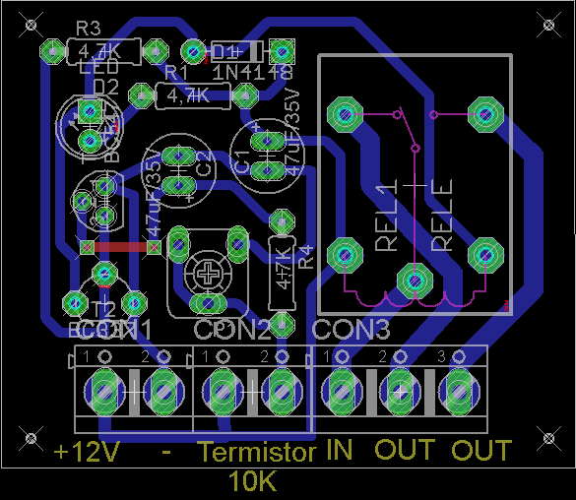
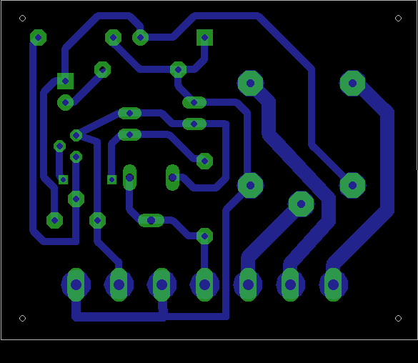
Veličiny a parametre na meranie a vyhodnotenie 2
Napätím z kolektora T2 sa ovláda T1, ktorý ma v kolektore zapojenú cievku relé
Spínacím kontaktom CON3-2 CON3-3 z relé sa ovláda vyhrievacie teleso
K cievke relé je pripojená odrušňovacia dióda D1, ktorá potlačuje spičky vysokého napätia vznikajúce pri vypínaní prúdu cievky
Aktivácia relé je indikovaná LED diódou
Keď klesne teplota snímača pod nastavenú hodnotu, poklesne napätie na báze T2, pod úroveň a T2 vypne
Následkom toho sa zvýši napätie na kolektore T2, tak zopne T1 a aktivuje sa relé
Pri náraste teploty naopak T2 zopne, T1 vypne a kotva relé odpadne
Regulátor je napájaný stabilizovaným jednosmerným napätím 12V.

Slide 10
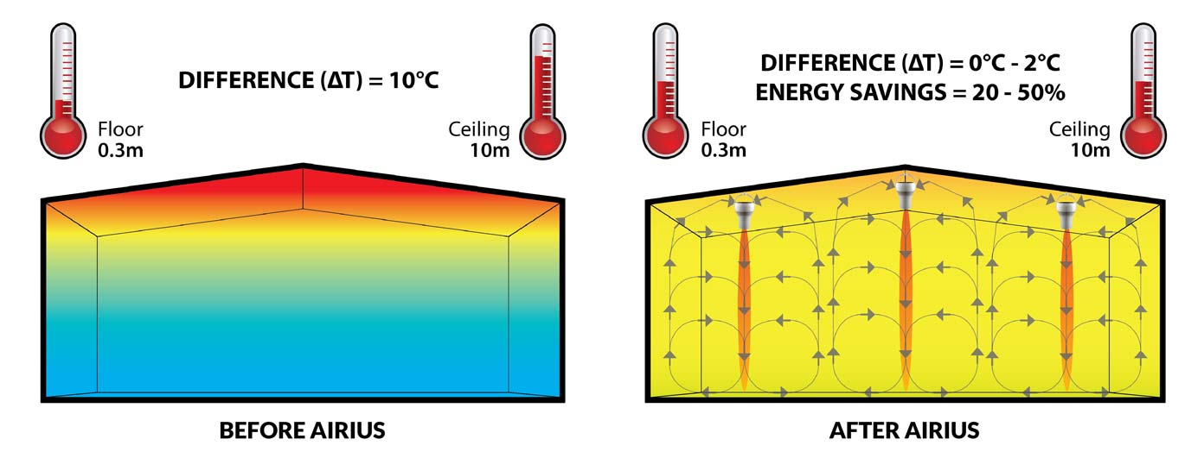
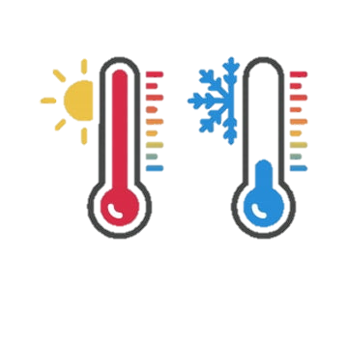
Ďakujem za Pozornosť

